Slide 1
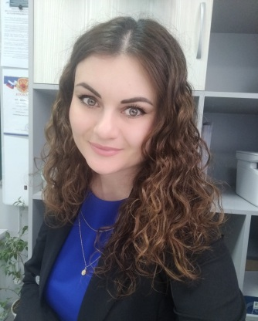
Номинация «Воспитание во внеучебной деятельности»
НА ТЕМУ: «Крепкая семья – залог стабильности
и процветания общества»
Антонова Эллина Павловна,
учитель иностранных языков.
МБОУ СОШ №1 г.Ессентуки

Slide 2
Проблема взаимодействия семьи и школы является актуальной. Семья – главный фактор развития и воспитания личности. Ребёнка должны воспитывать в первую очередь родители, а все социальные институты могут лишь помочь им в обеспечении условий для саморазвития ребёнка.
ВСЕРОССИЙСКИЙ КОНКУРС «ВОСПИТАТЬ ЧЕЛОВЕКА»

Slide 3
Классный руководитель – педагог-профессионал, духовный посредник между обществом и ребенком в освоении культуры, накопленной человечеством. Он организует систему отношений через разнообразные виды воспитывающей деятельности классного коллектива, создаёт условия для индивидуального самовыражения каждого ребёнка и развития каждой личности, сохранения неповторимости и раскрытия его потенциальных способностей, защиты интересов детства.

Slide 4
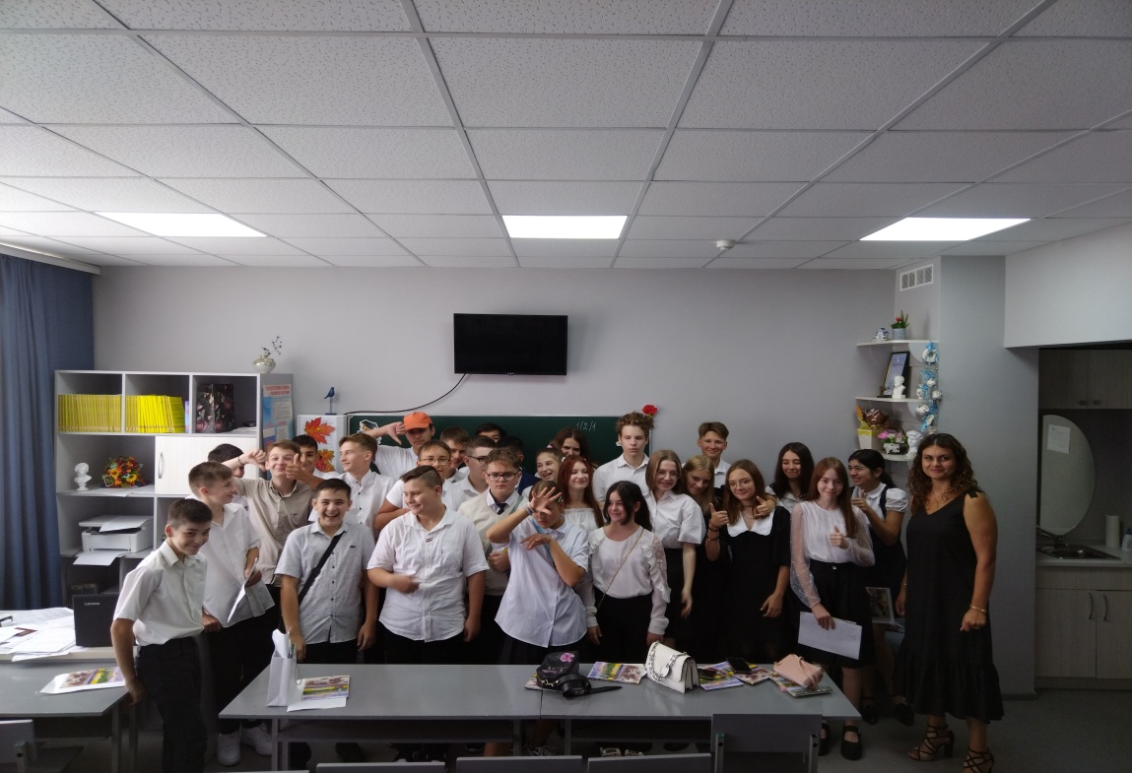
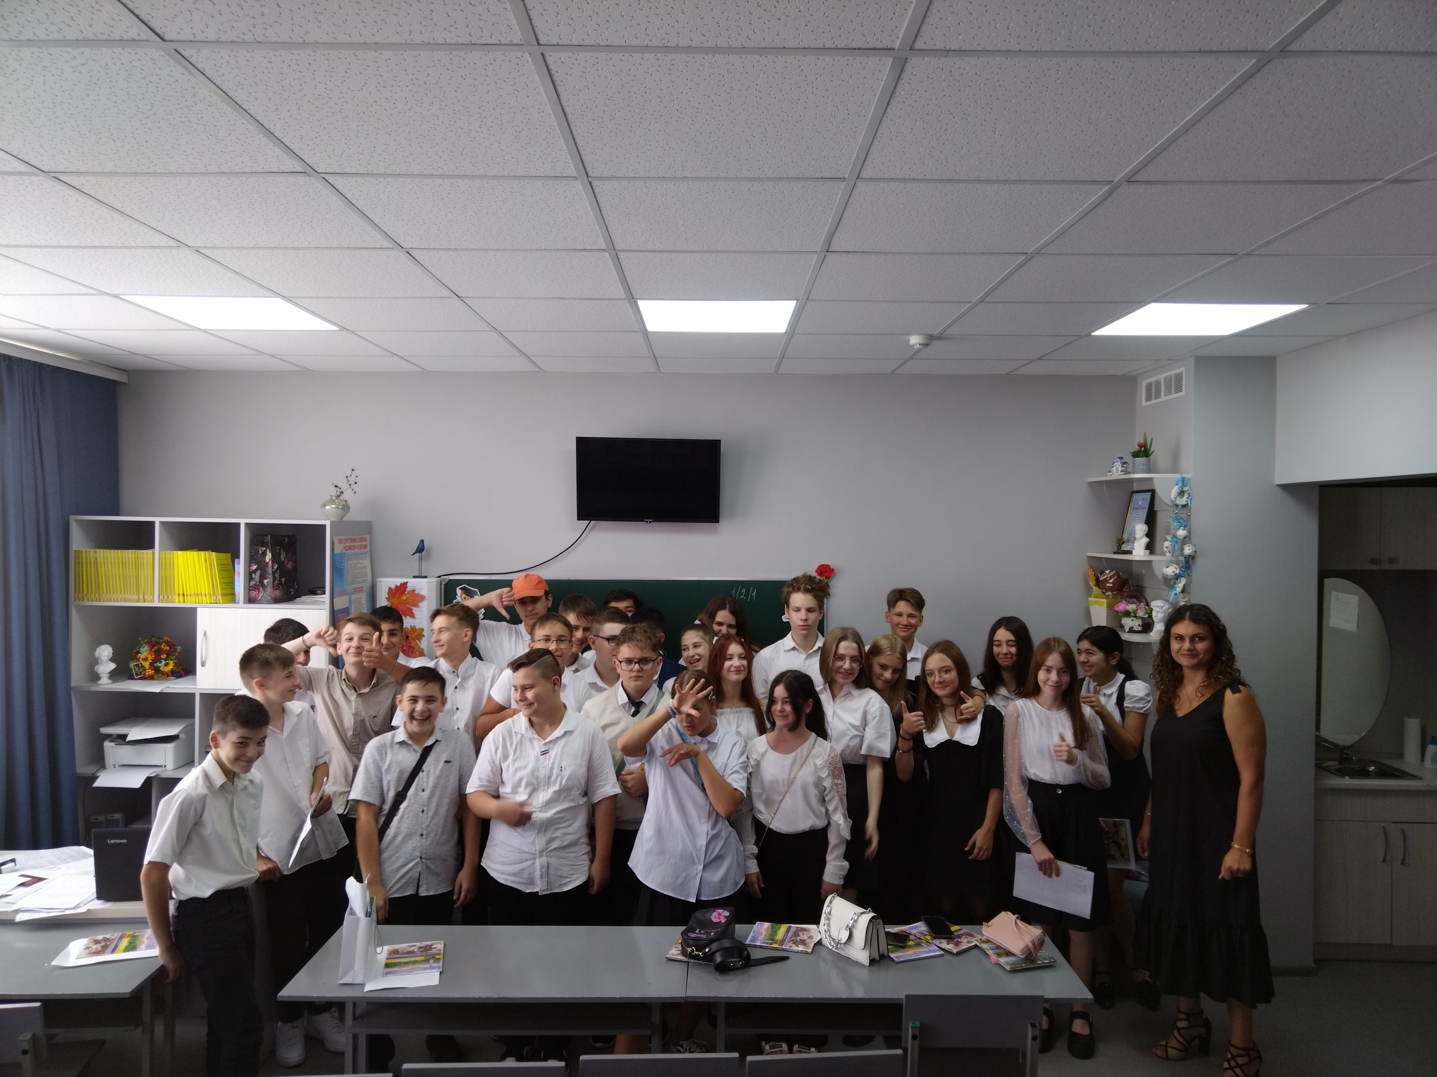
Воспитательная позиция Ученик должен ощущать себя в абсолютно комфортной среде. На него ни в коем случае нельзя кричать, нельзя пугать его, унижать, оскорблять. Детей нужно любить. Притом любить именно такими, какие они есть. Постоянный дружеский контакт семьи и школы – это залог достижения успеха в воспитании подрастающего поколения.

Slide 5
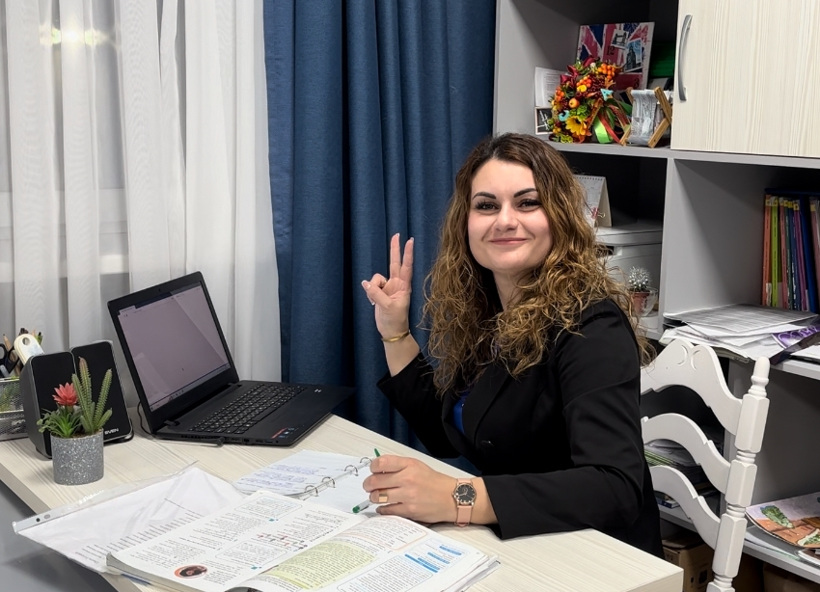
Подобное, как известно, воспитывается подобным. Прежде всего, самому нужно каждый день дарить улыбку, говорить нужные слова, сообщать радостные новости, совершать хорошие поступки – это и есть проявление благородства и великодушия. Настоящий педагог должен, с одной стороны, быть строгим и требовательным, а с другой – добрым, чутким и заботливым, разумеется, искренним, и обязательно , сам любить жизнь.
https://vk.com/id304861716

Slide 6
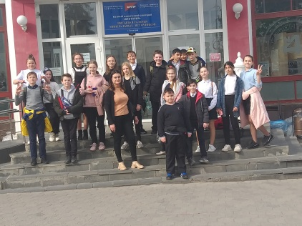
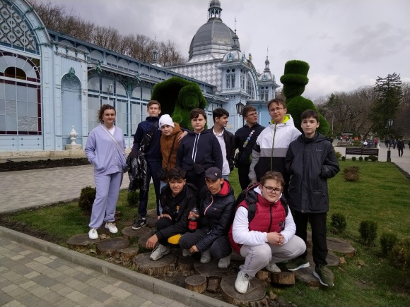
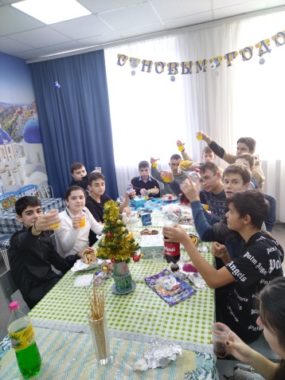
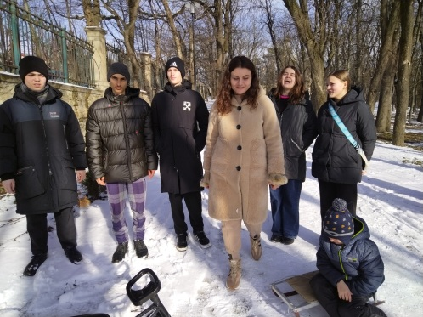
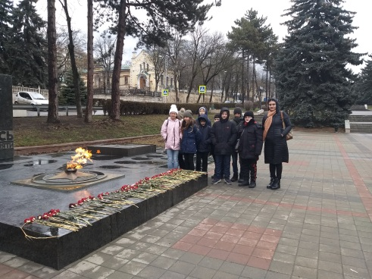
Классный коллектив тоже может стать настоящей семьей. В классном коллективе, как и в семье, есть свои правила и традиции. В жизни классного коллектива играет важную роль классный руководитель, который является наставником и помощником для учеников.

Slide 7
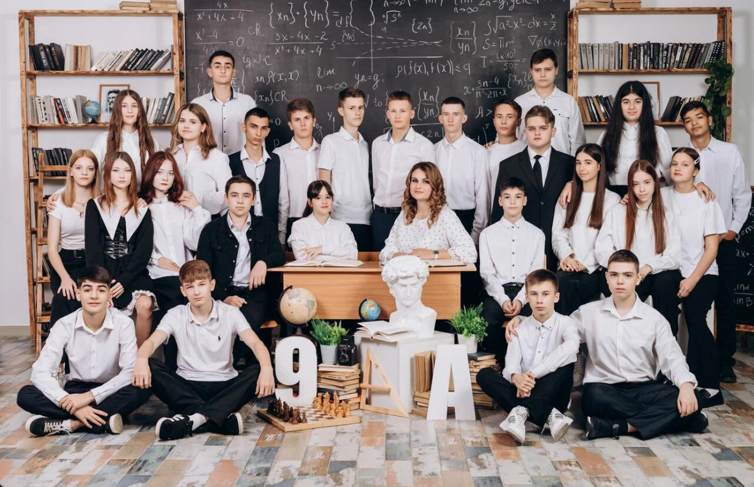
Воспитательная практика «Мой класс – моя школьная семья»

Slide 8
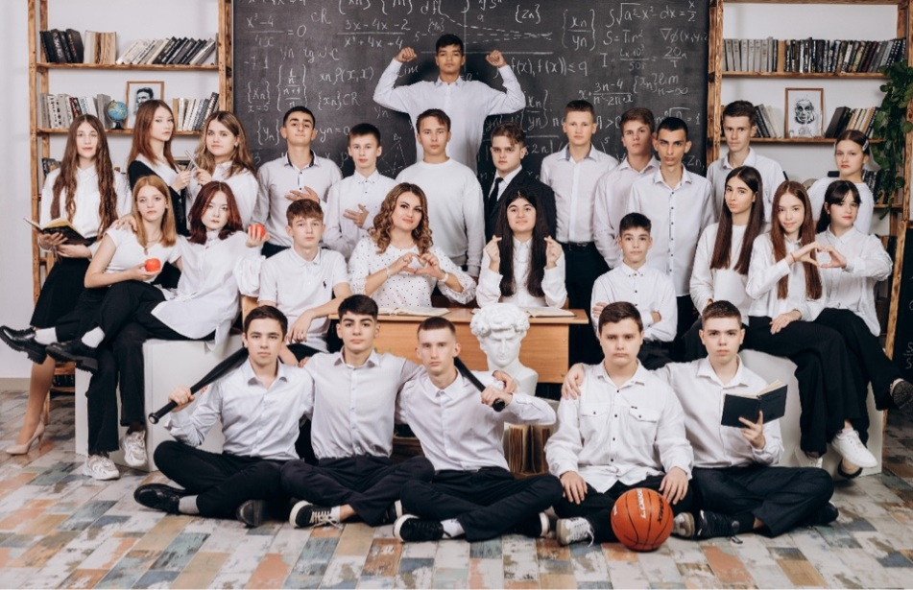
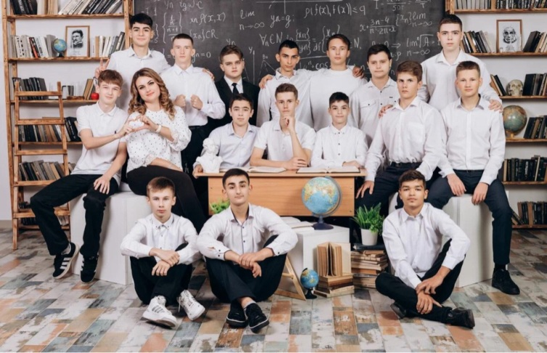
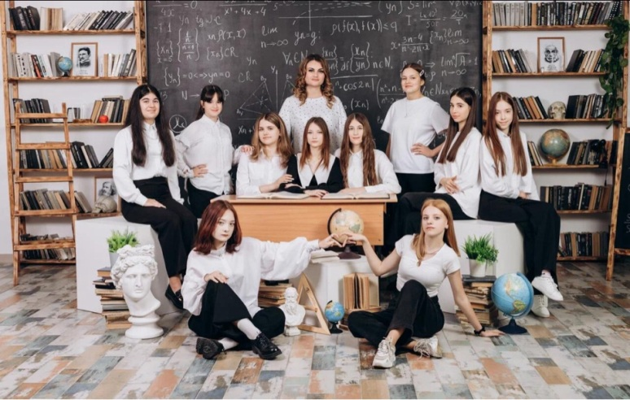
Класс – это группа разных по своей индивидуальности личностей, которых нужно сформировать в единый механизм, где каждый учащийся – это деталь данного механизма.

Slide 9
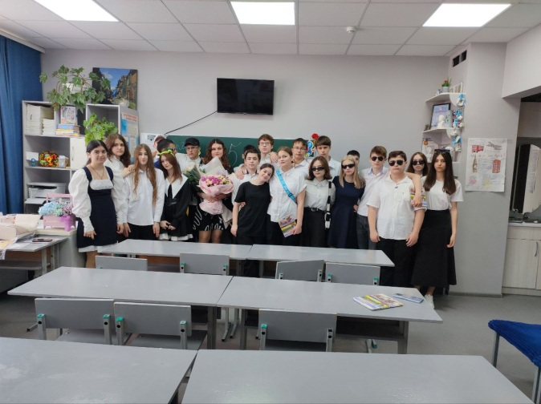
Моя воспитательная цель: создание комфортной обстановки, благоприятных условий для саморазвития, воспитания гуманитарной культуры, самореализации личности обучающегося, успешной социализации в обществе при совместной работе школы и семьи; ощущение себя в абсолютно комфортной среде, как в «семье».

Slide 10
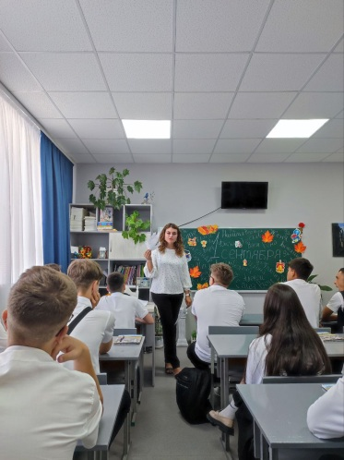
Задачи: - развивать мотивацию к учебной деятельности; - содействовать включению учащихся во внеклассную деятельность школы и организаций окружающего социума; - формировать у обучающихся нравственные смыслы и духовные ориентиры; - повышать уровень воспитанности и культуры поведения учащихся, повышать дисциплинированность; - формировать здоровый образ жизни; - воспитывать сознательное отношение к обучению, развивать познавательные интересы учащихся; - воспитывать чувство сплоченности, ответственности; - развивать сотрудничество с семьями учащихся посредством включения их в организационный и воспитательный процесс класса.

Slide 11
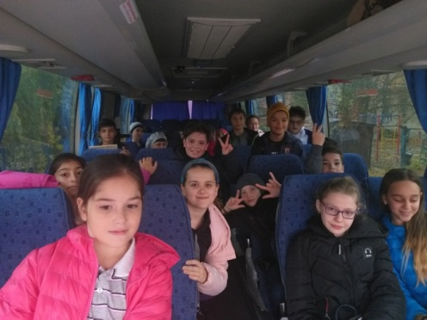
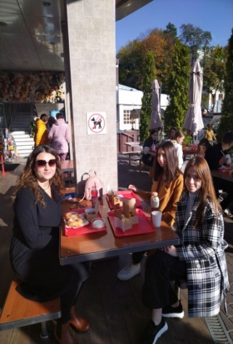
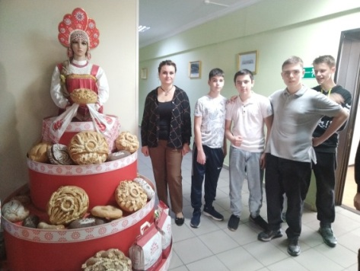
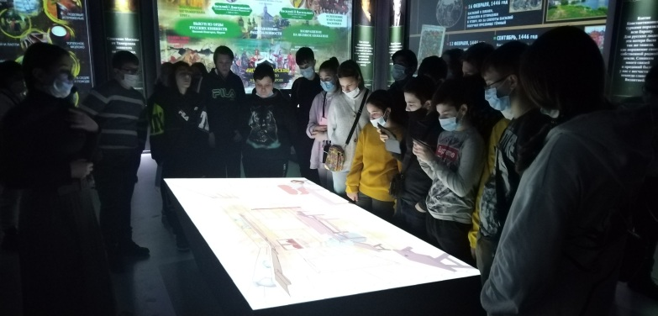
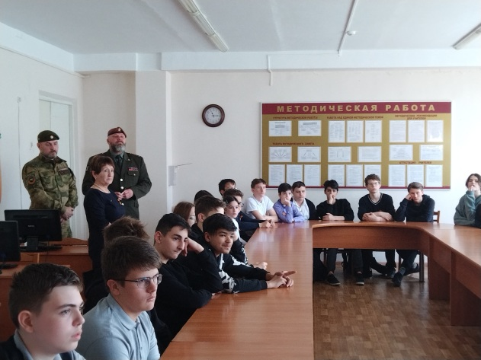
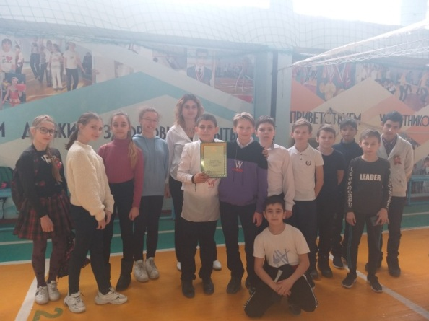
Основные направления воспитательной работы: -гражданско-патриотическое; - интеллектуально-творческое; - туристическое.
Формы работы: - индивидуальные (беседы, диалоги, разговор по душам); - групповые (творческие группы); - коллективные (конкурсы, спектакли, концерты, походы, соревнования).

Slide 12
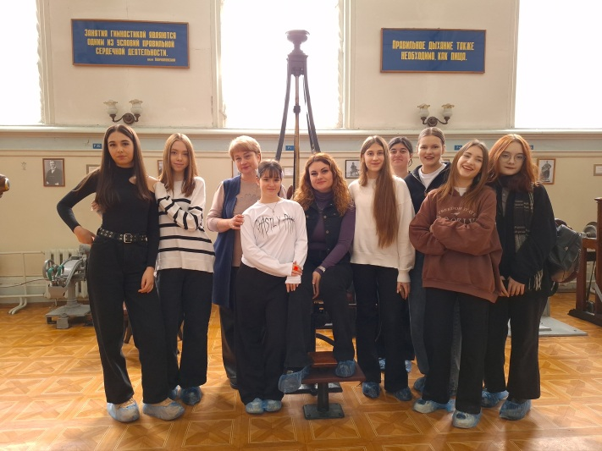
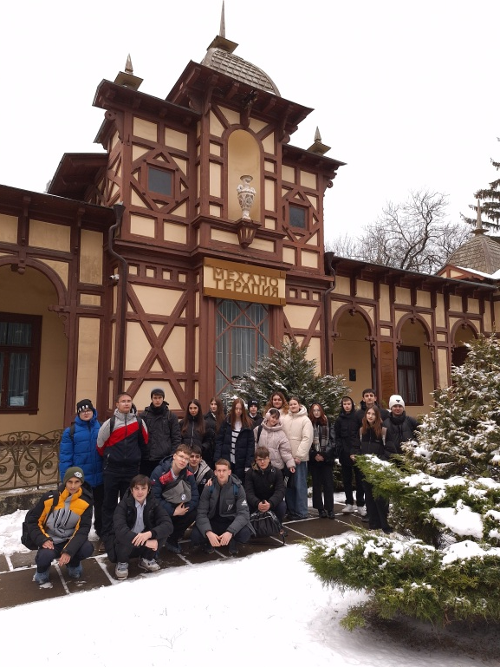
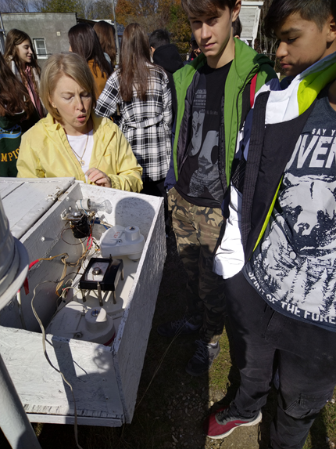
Формы воспитания: - педагогика сотрудничества; - компьютерные и мобильные технологии; - проектная технология; - игровые технологии; - технология КТД.

Slide 13
Инновационная деятельность
педагога состоит в том, чтобы начать освоение нововведений развивающего характера, внедрять новые формы, методы, методики, средства, технологии, программы в воспитательно-образовательный процесс. Для работы в режиме инновационной деятельности педагогу необходимы:
мотивационно-творческая направленность личности;
креативность;
профессиональные способности педагога;
индивидуальные особенности личности.

Slide 14
Компьютерные и мобильные технологии – это неотъемлемая часть жизни каждого из нас, в том числе и подростков. Создание фотоколлажей и видеосюжетов, модерирование классных групп в социальных сетях – одни из новейших форм работы, применяемых в классе. Здесь раскрывается не только творческий потенциал учеников, но и уровень их образованности в данной сфере, а также появляется желание усовершенствовать этот уровень, научившись работать с различными программами и приложениями.

Slide 15
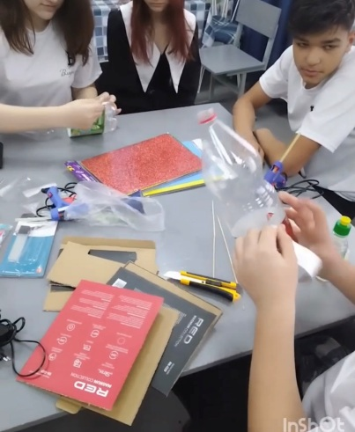
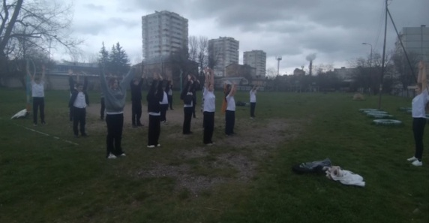
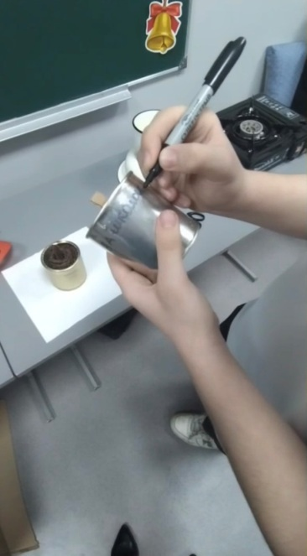
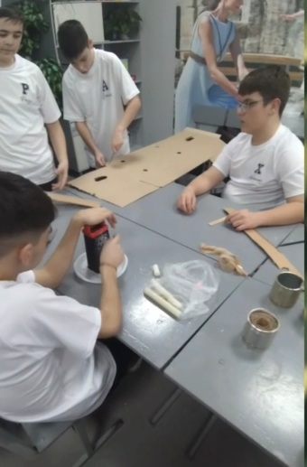
«Сотрудничество» - вовлекает и педагога, и воспитанника в благотворную созидательную деятельность по развитию своей личности (открытый диалог, свободный выбор, коллективный анализ и оценка, «мозговой штурм», самоанализ и самооценка, импровизация, игра, создание фотоколлажей и видеосюжетов, модерирование классных групп в социальных сетях…)

Slide 16
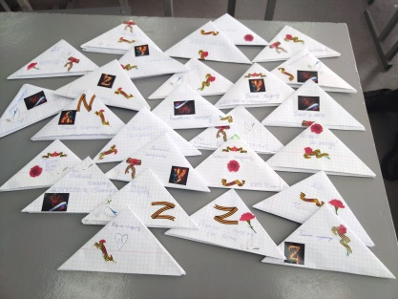
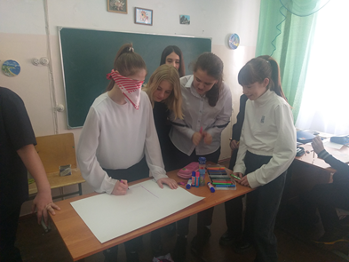
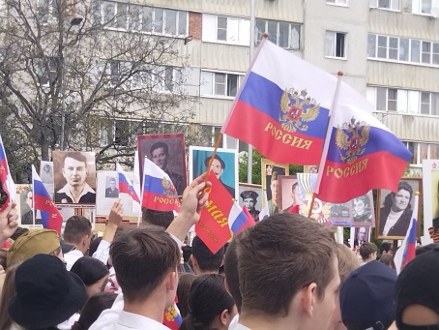
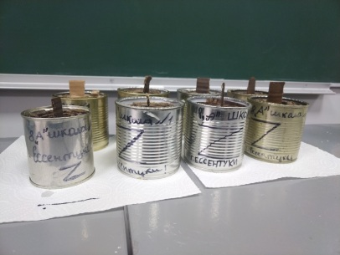
Метод проектов Реализованные проекты – «История моей семьи», «День здоровья», «Семейная фотография», «Традиции моей семьи», «С днем Матери», «С днем Отца», «Подарок для мамы», «Письмо солдату», «Окопная свеча», «Наш класс», «Кем быть», «Бессмертный полк»

Slide 17
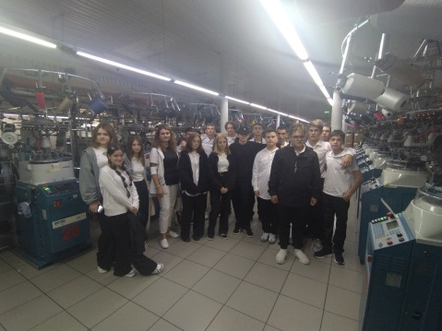
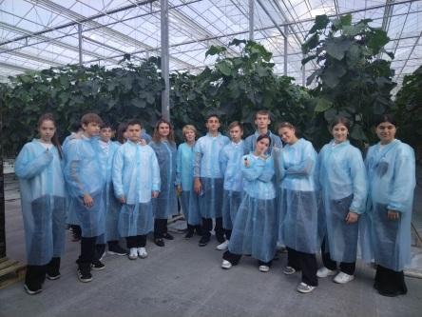
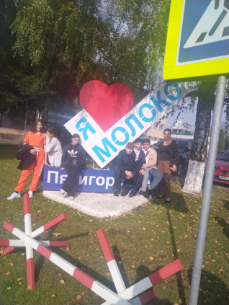
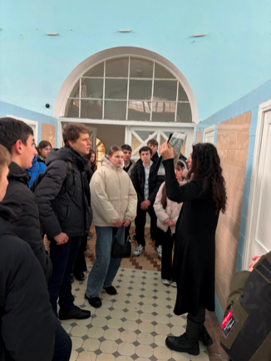
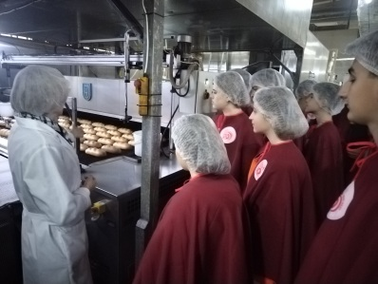
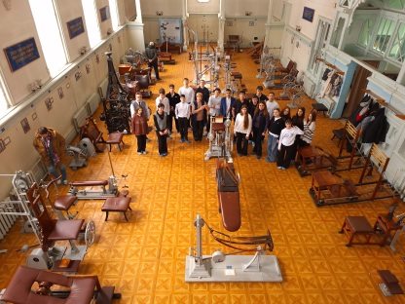
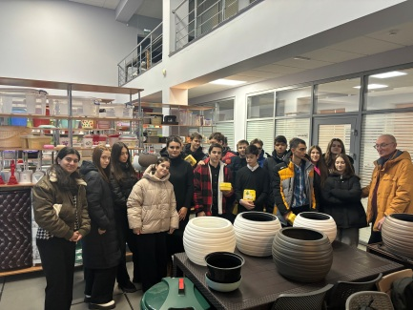
«Профориентация» Обучающиеся класса путешествуют по нашему региону и посещают предприятия и учебные заведения, а также по ходу экскурсий знакомятся с профессиями, историей, достопримечательностями, архитектурой. Экскурсии, экспедиции, походы помогают школьникам расширить свой кругозор, получить новые знания об окружающей его социальной, культурной, природной среде.

Slide 18
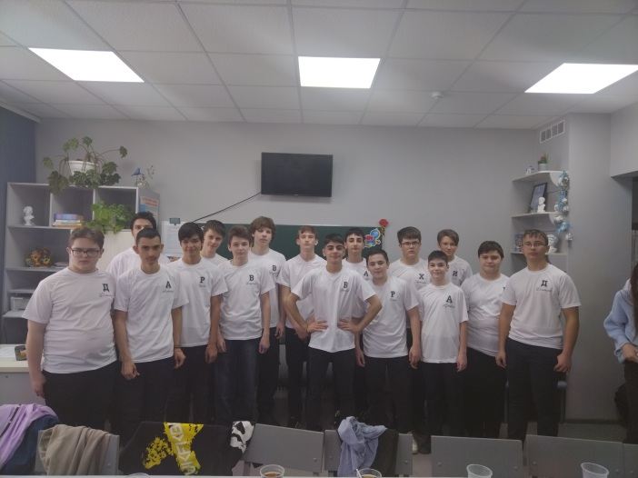
Коллективно-творческие дела (КТД) Работа в три этапа: подготовительный, основной и заключительный (анализ результатов дела и выявление допущенных ошибок). Ученик, увлеченный коллективным делом, раскрывает свои способности, таланты, преодолевает себя, и идет вперед, ощущая при этом свою значимость и поддержку своих одноклассников и классного руководителя.

Slide 19
Вывод Необходимо стараться создать такие условия в школе, построить такие отношения с детьми, которые будут ценными для ребенка. И тогда, ученик будет относиться к своему классу, как к «школьной семье». А «крепкая семья – залог стабильности и процветания общества».
Заключение Каждый учитель мечтает о хороших учениках, но в любом классе, как и в любой семье, есть разные дети, со своими возможностями, потребностями, характером. Воспитывает все: люди, вещи, явления, но прежде всего — люди. Из них на первом месте — семья и педагоги.

Slide 20
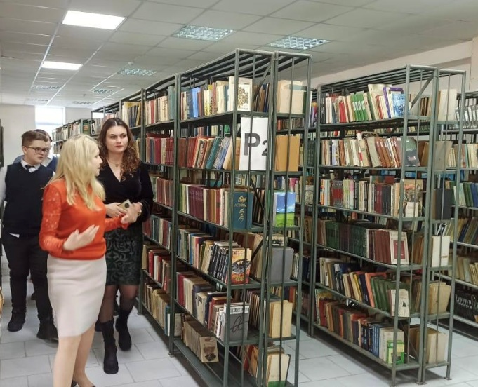
Список литературы: 1.Ушинский К. Д. Человек как предмет воспитания. Опыт педагогической антропологии. — М., 1868 2.Федеральный закон от 29.12.2012 N 273-ФЗ (ред. от 02.07.2021) «Об образовании в Российской Федерации» 3. Луков Вал. А. Парадигмы воспитания // Знание. Понимание. Умение. — 2005. 4. Википедия 5. Соловейчик С. Педагогика для всех. 6. Ражина И.Н. Педагогические особенности взаимодействия школы и семьи в духовно-нравственном воспитании младших школьников в поликультурной образовательной среде : автореф. дис. ... канд. пед. наук : 13.00.01 / Ражина Ирина Николаевна ; Пятигорский гос. ун-т. – Пятигорск, 2019. – 27 с. – Электрон. копия доступна на сайте Рос. гос. б-ки. URL: https://viewer.rsl.ru/ru/rsl01008704434 7. Азаров, Ю.П. Семейная педагогика. Воспитание ребенка в любви, свободе и творчестве / Ю.П. Азаров. - М.: Эксмо, 2015. . 8. Камарата, С. Воспитание без шаблонов: Научитесь слышать своего ребенка / С. Камарата. - М.: Альпина Паблишер, 2016. 9. https://vk.com/vospitat_cheloveka 10. https://vk.com/id304861716

